Slide 1
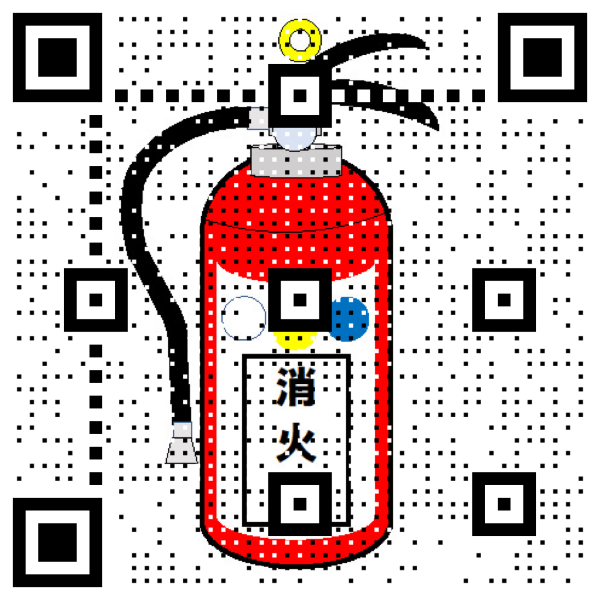
Q.
消火器の使い方
を隣の人に説明
してください。
↑答えは大阪市消防局中央消防署のYouTubeで↑
大阪市中央消防署

